Slide 1

GAD PARROQUIAL DELEGSOL
En el marco de la resolución No. CPCCS-PLE-SG-010-E-2023-0054 de fecha 16 de marzo
de 2023 emitida por el Consejo de Participación Ciudadana y Control social.
Sr. Mario Salinas Castro
Presidente

Slide 2
Informe de Rendición de Cuentas
Enero – Diciembre 2022
Período

Slide 3

Ejes de trabajo según la Planificación Institucional
Vialidad y conectividad
Socio - Cultural
Económico Productivo
Sistema Ambiental
Sistema Político Institucional
Asentamientos Humanos

Slide 4
EJECUCION PRESUPUESTARIA
$ 398,924.20
$ 360,253.15
$ 38,671.05
Total Ingresos 2022
Total Gastos 2022
Presupuesto Prorrogado

Slide 5

Gastos en Personal:
Remuneraciones Unificadas
Aporte al IESS
Fondos de Reserva
Decimos
Vacaciones no Gozadas
Gasto Corriente
Bienes y Servicios de Consumo:
  Gastos de Informática
  Materiales de Oficina
  Materiales de Aseo
  Servicios Básicos

Slide 6

Otros Gastos Corrientes:
Pago Seguros
Comisiones Bancarias
TOTAL GASTO CORRIENTE
$ 82,950.95
Transferencias y Donaciones
  Gastos de Informática
  Materiales de Oficina
  Materiales de Aseo
  Servicios Básicos
Gasto DE INVERSION
$ 236,668.64

Slide 7
ATENCION AL SECTOR VULNERABLE - ADOLESCENTES
Este proyecto esta encaminado al desarrollo de habilidades y destrezas para los jóvenes de la parroquia, mismo que pretende que se mantengan alejados de los malos vicios. Asciende al valor de $ 1,184.50

Slide 8
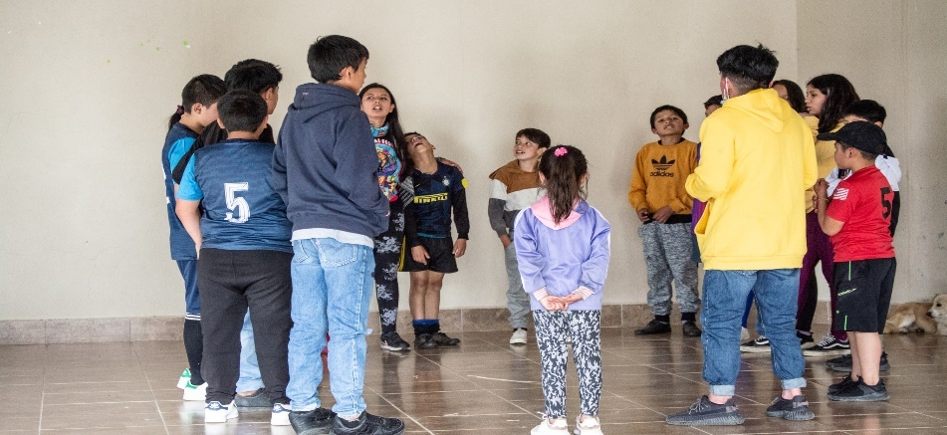
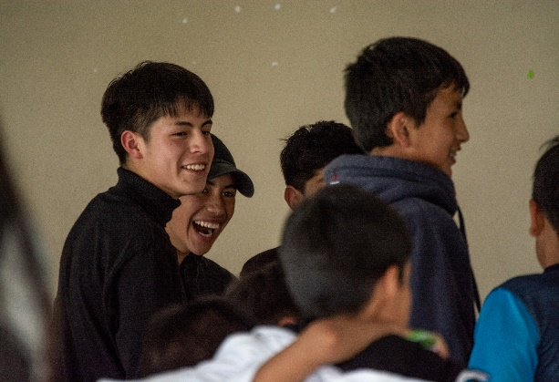

Slide 9
Personas con Discapacidad
Mediante convenio con el Municipio de Chordeleg se realizó la atención Modalidad Visitas domiciliarias a personas con discapacidad, mismo que como GAD Parroquial se aportó con $ 1,271.66

Slide 10
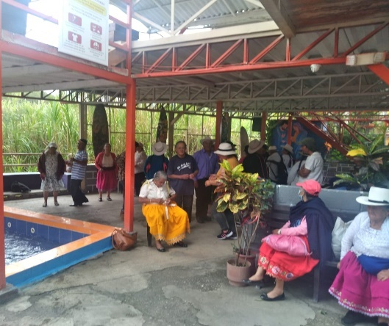
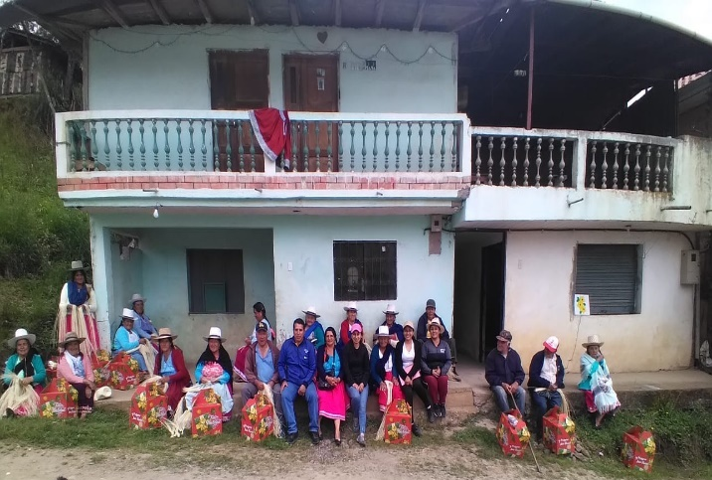

Slide 11
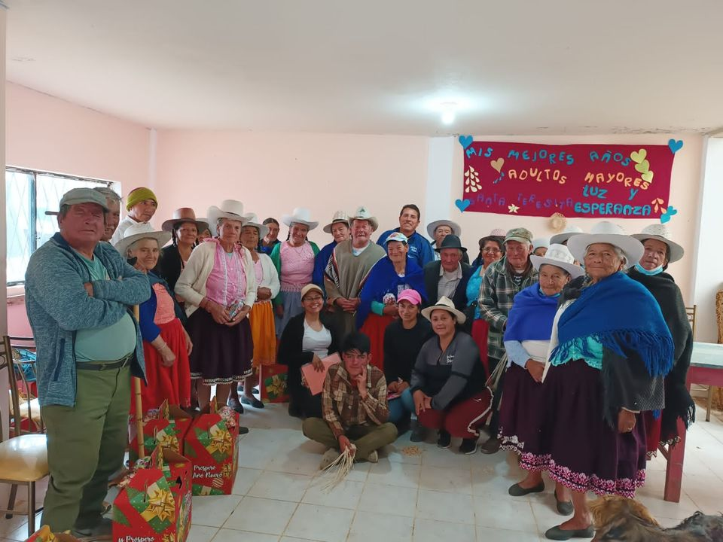
Atención al Adulto Mayor.
SOCIOCULTURAL
Con una inversión de $ 9,827.41 durante los 12 meses del año 2022, se atendió a un aproximado de 60 adultos mayores de diferentes barrios de la parroquia.

Slide 12
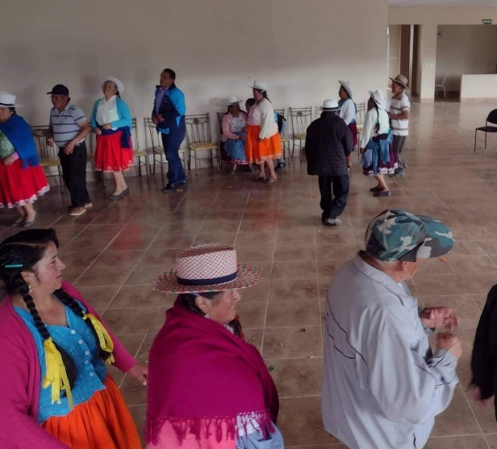
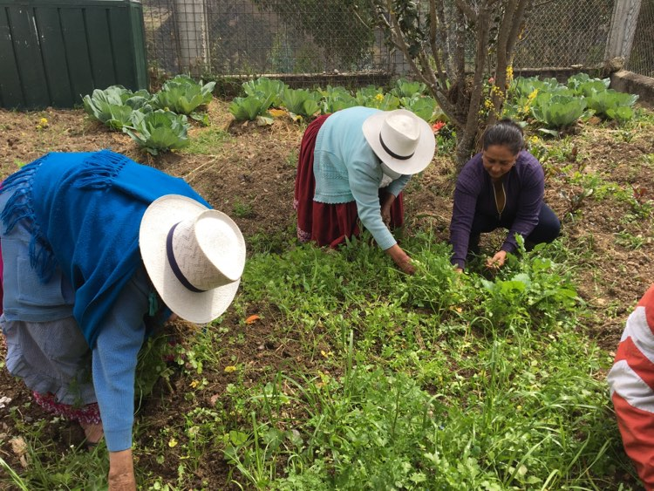

Slide 13
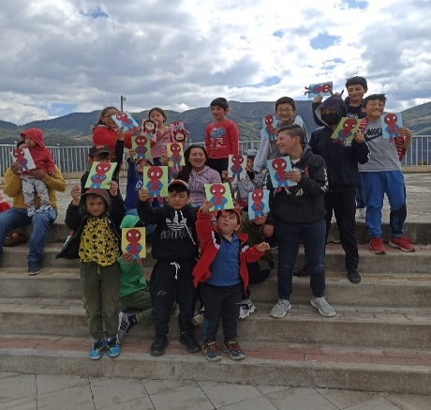
Colonias Vacacionales para Niños y Niñas de la Parroquia
Pensando en las personas quienes serán los futuros líderes y lideresas de nuestra sociedad se cumplieron diferentes actividades programas, mismo que como GAD Parroquial se aportó con $ 1,110.74

Slide 14
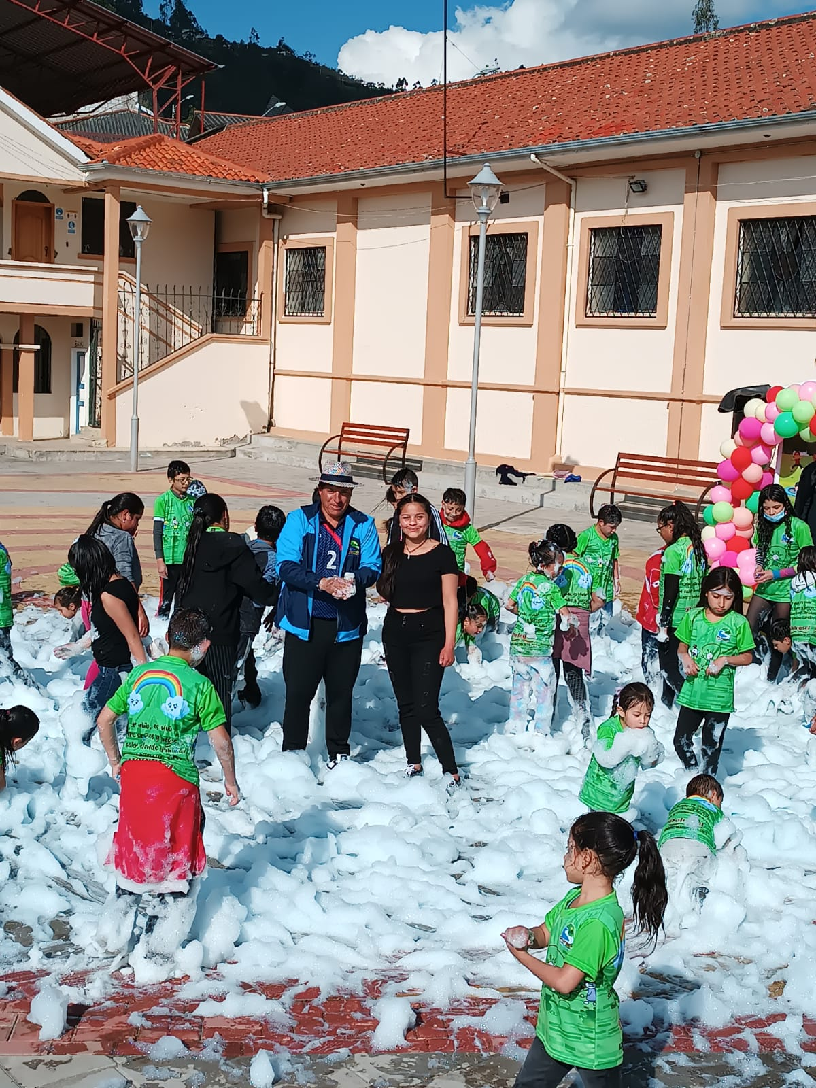
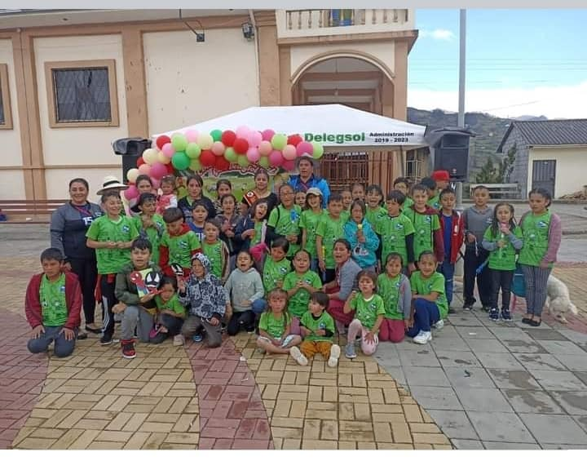

Slide 15
Proyecto de formación, exhibición cultural y fortalecimiento de los espacios públicos de la parroquia
Con el objetivo fortalecer la cultura y tradiciones de la parroquia Delegsol se desarrolló una serie de actividades; por citar algunas: Festividades del Carnaval del Sombrero 2022, Festividades de Parroquialización; Festividades de Navidad con una inversión de $ 17,647.87

Slide 16
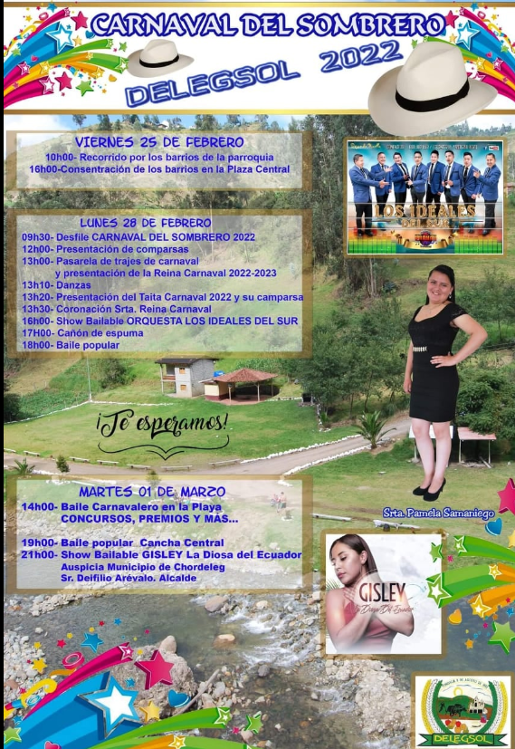
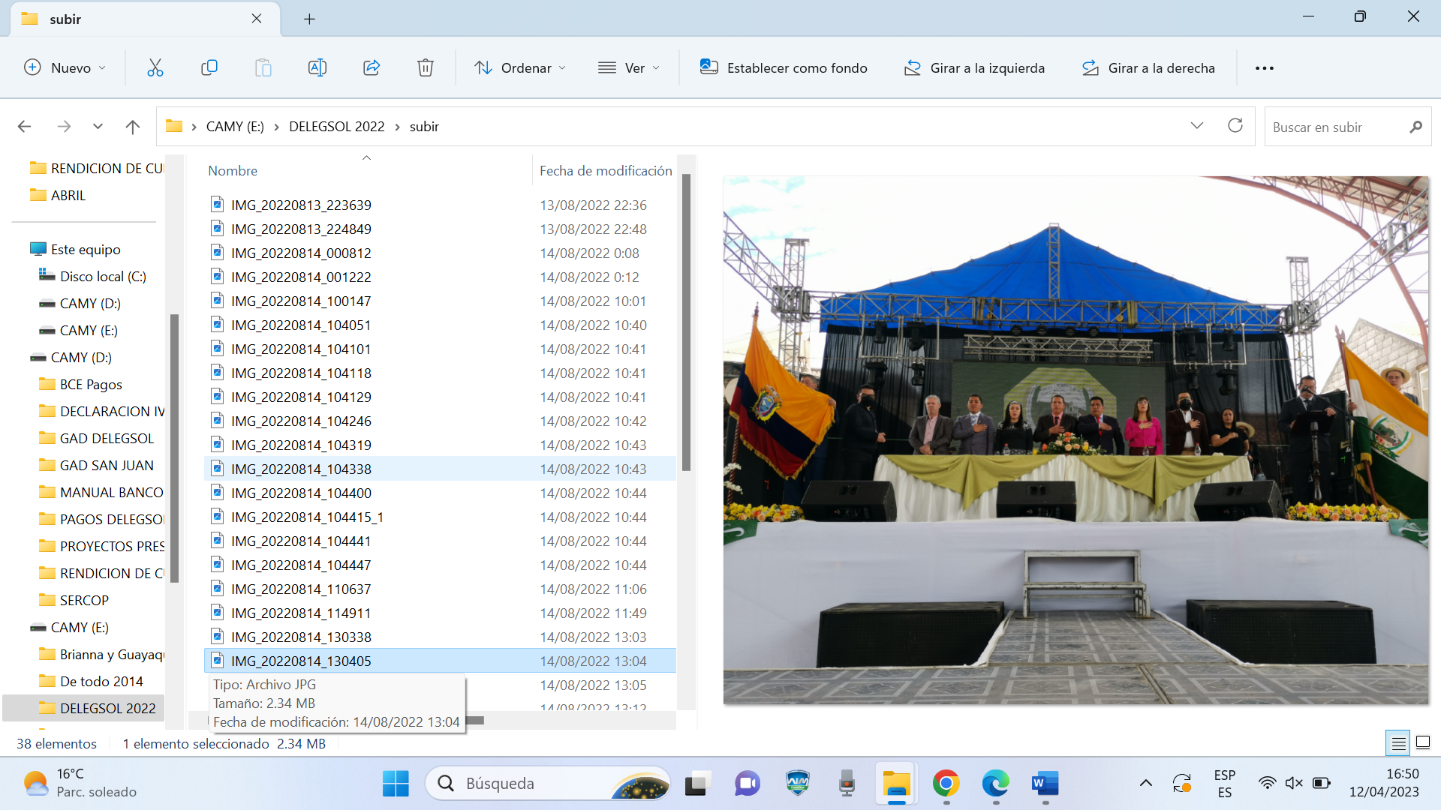
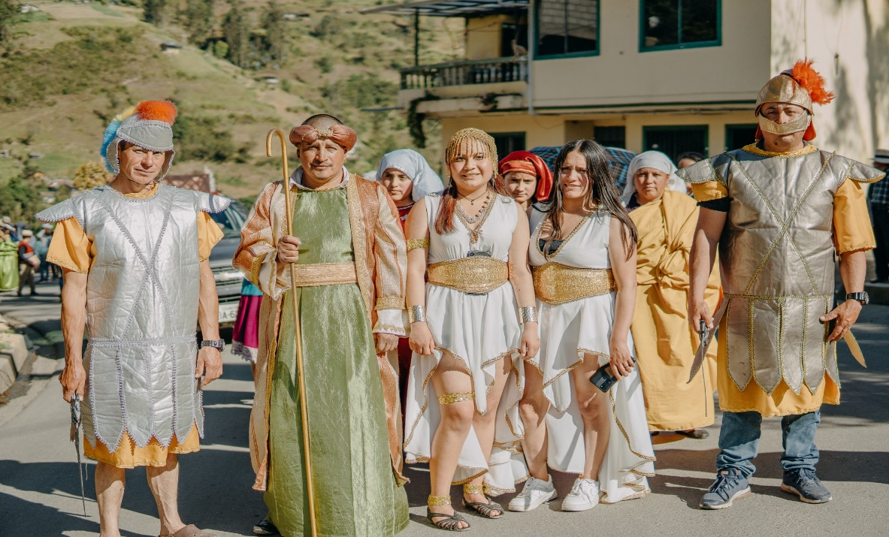

Slide 17
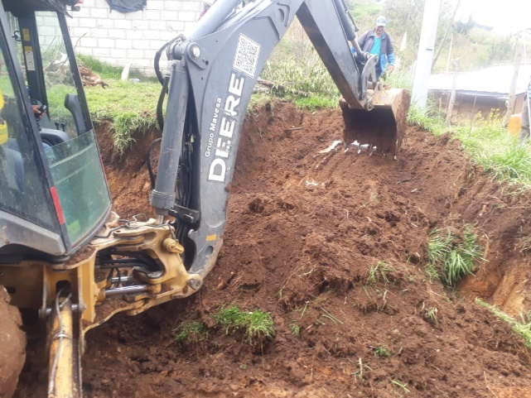
Mantenimiento de Derrumbes y Desalojos de materiales en zona Urbana y Periurbana
Arrendamiento de maquinaria y contratación de vehículos para actividades de apertura, mantenimiento, ensanchamiento, limpieza y desalojo de derrumbes beneficiando a la mayoría de barrios de la parroquia, con una inversión de $2,726.51 dólares.

Slide 18
Plan de Mantenimiento Vial Delegado 2021
Con los recursos entregados por la Prefectura del Azuay por concepto de Mantenimiento Vial Delegado asciende al valor de 44,873.31. Los vías atendidos por concepto de Mantenimiento Vial Delegado fueron:
Vía el Valle de Delegsol 1.80 km – limpieza de cunetas, reconformación y lastrado.
Vía 12 de agosto – Santa Teresita – 1.70 km – Limpieza de cunetas, reconformación y lastrado.

Slide 19
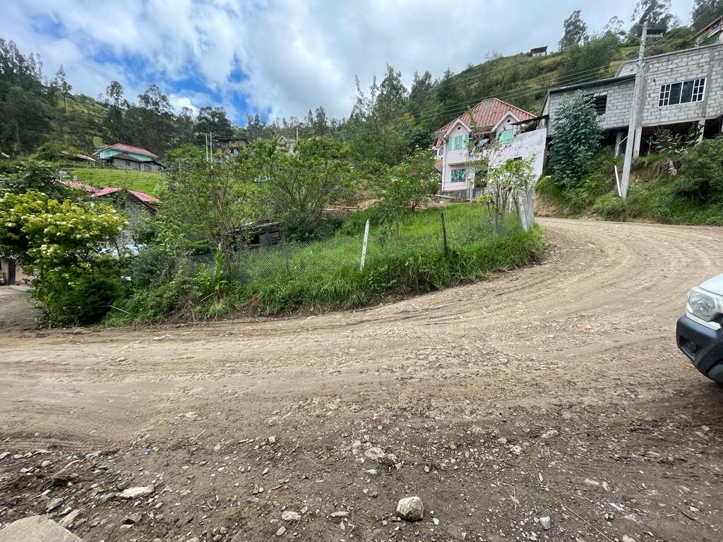
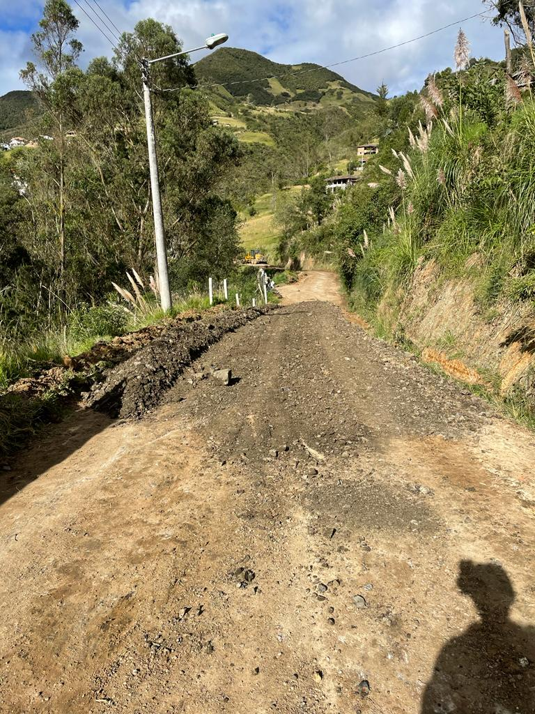
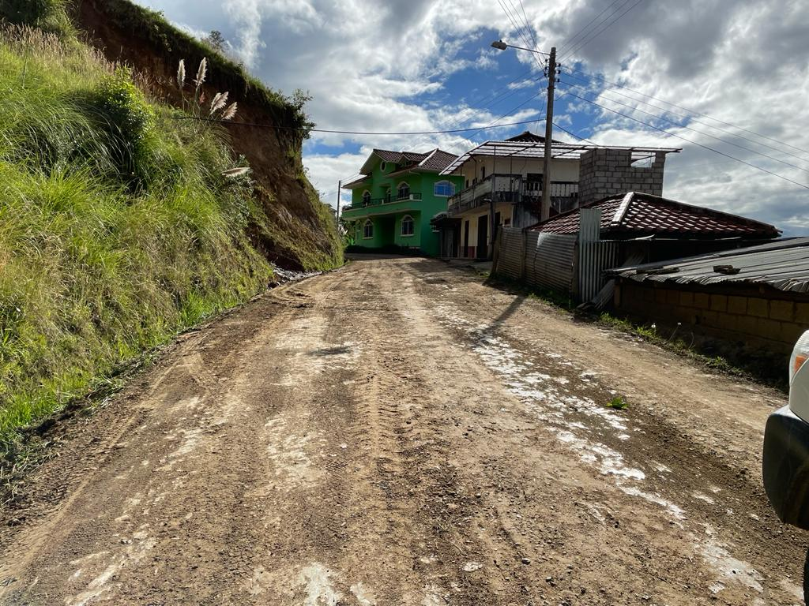

Slide 20
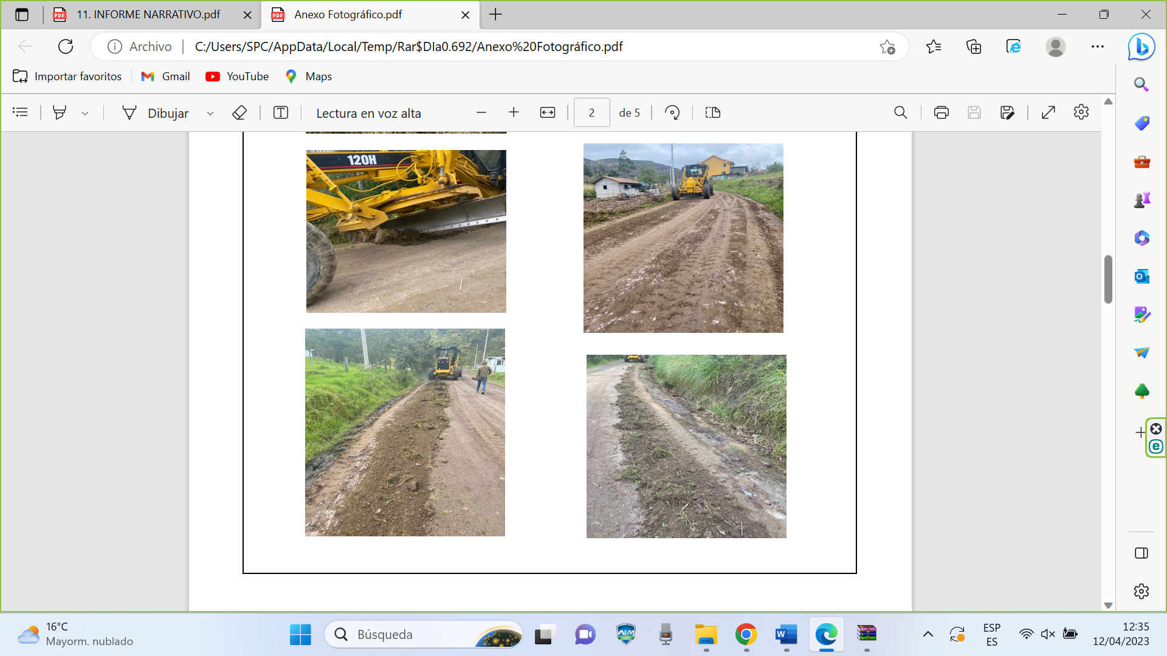

Slide 21
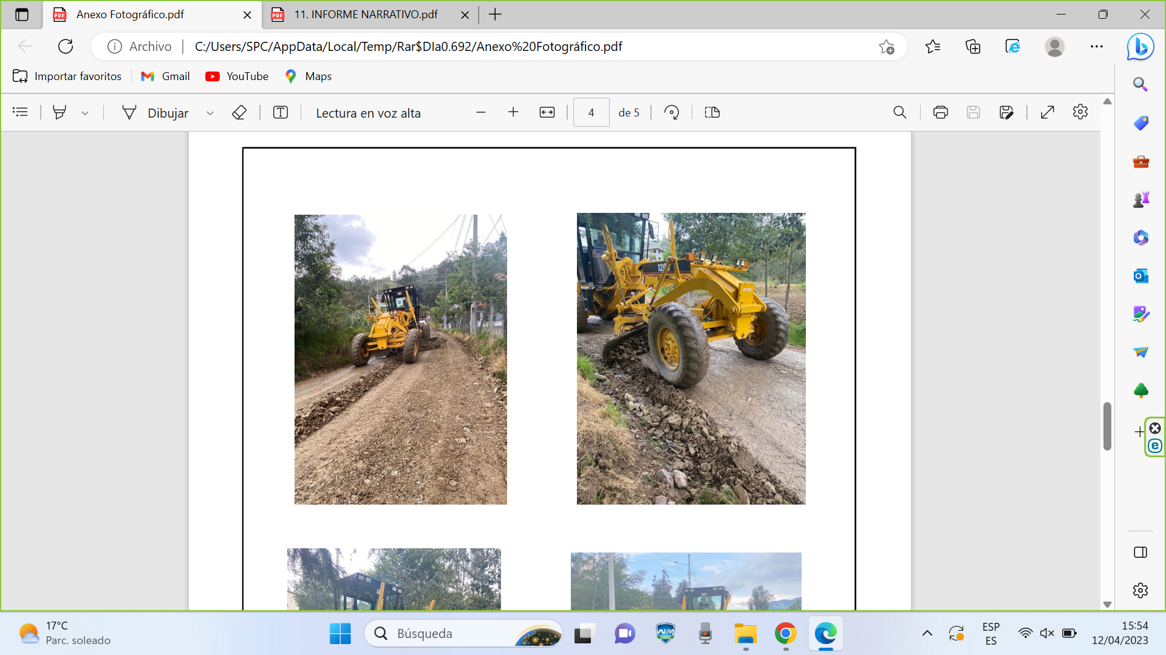
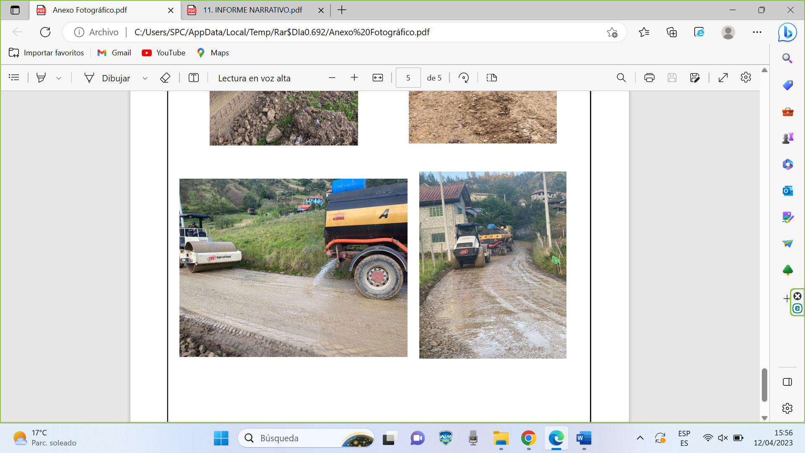

Slide 22
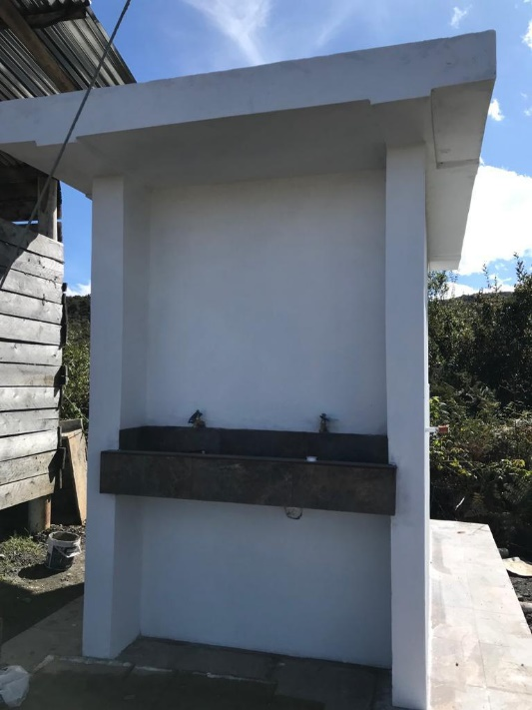
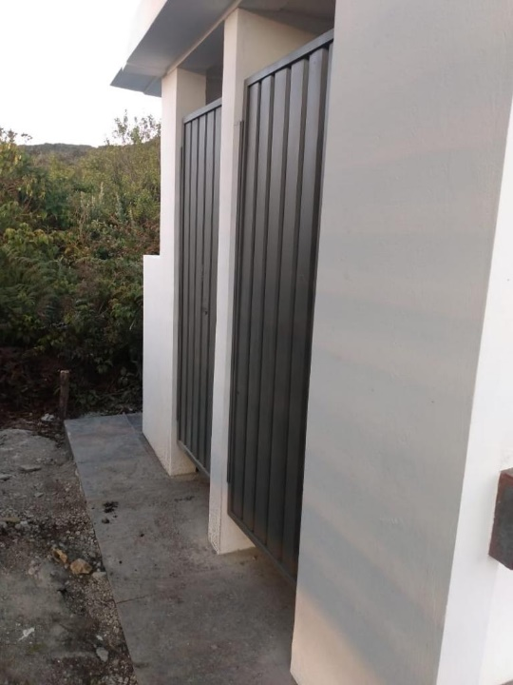
Proyecto de Fortalecimiento de espacios Públicos
Se realizo diferentes proyectos en el bien de la parroquia Delegsol con una inversión de $ 11,944.32, según se detalla a continuación:
Construcción de Baterías Sanitarias en el sector la Tranca.

Slide 23
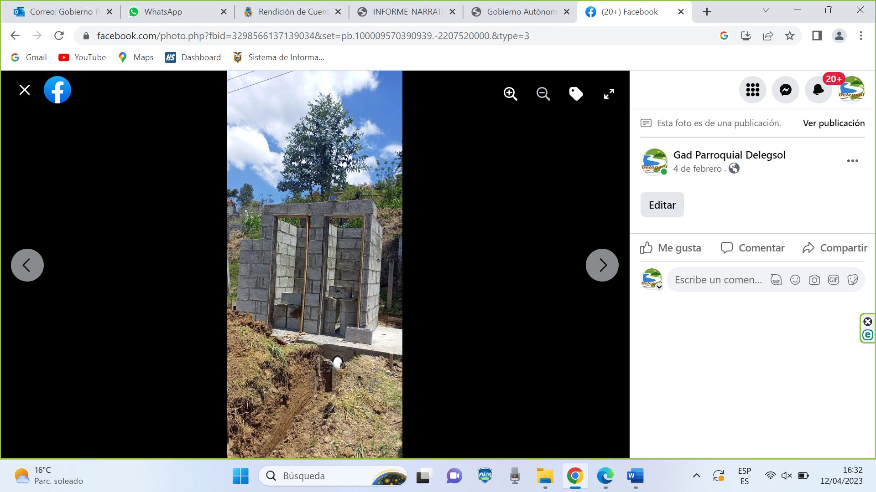
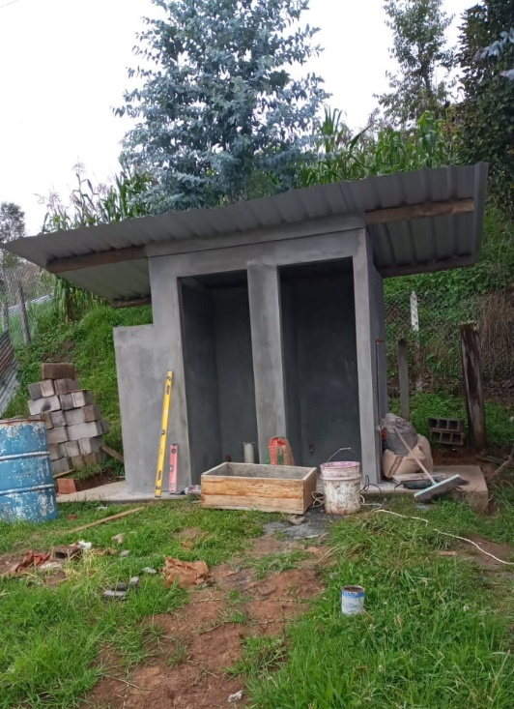
Construcción de Baterías Sanitarias en el Cementerio Parroquial.

Slide 24
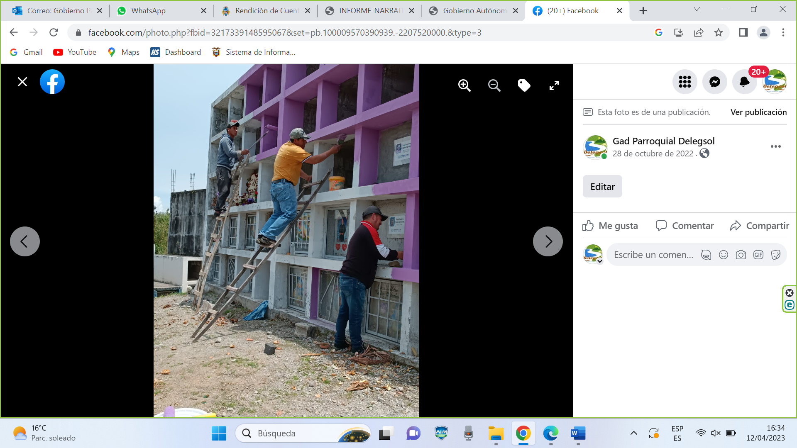
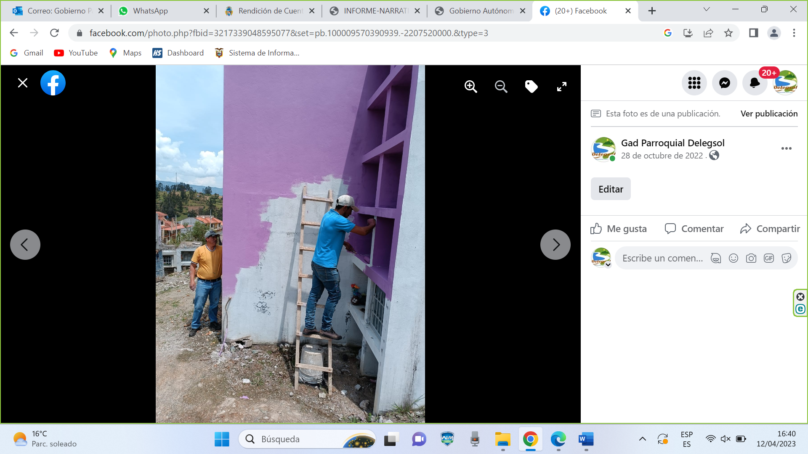
• Pintado de las Bóvedas del cementerio parroquial

Slide 25
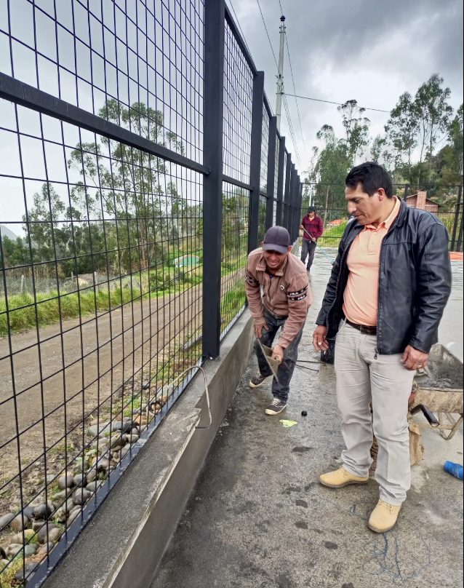
• Cancha Loma del Triunfo

Slide 26
Mejoramiento del desarrollo agropecuario y productivo de la parroquia.
Con el objetivo mejorar la producción de las personas ganaderas de la parroquia, se invirtió $ 12,257.75 para insumos de desparasitación y vitaminización para el ganado y varios materiales requeridos para la elaboración de abono orgánico para dar mejoramiento a plantas frutales y cementeras de nuestros habitantes, crianza de cuyes y la construcción de un vivero en la parroquia.

Slide 27
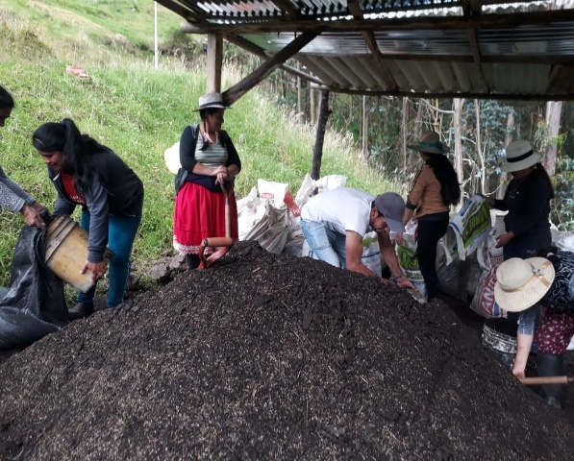
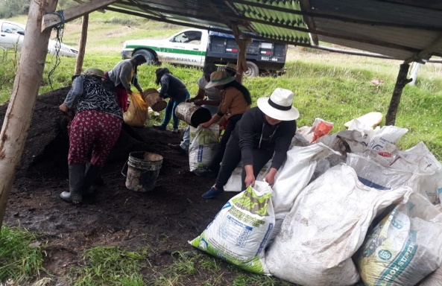
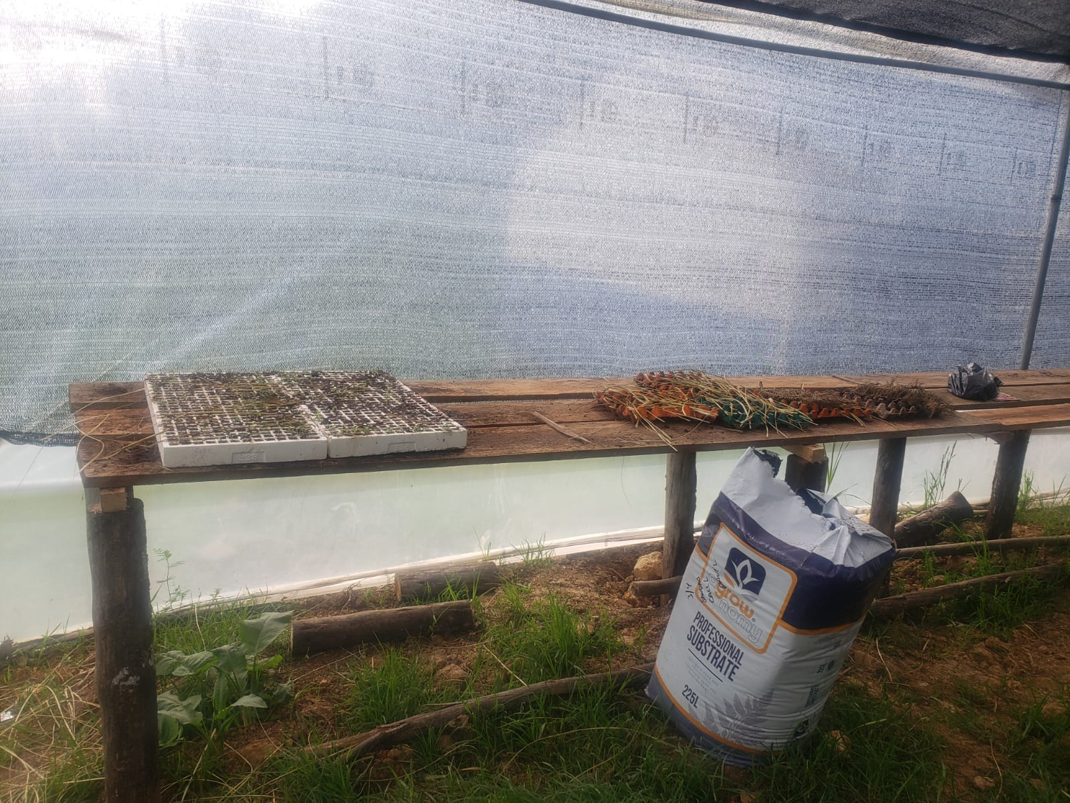

Slide 28
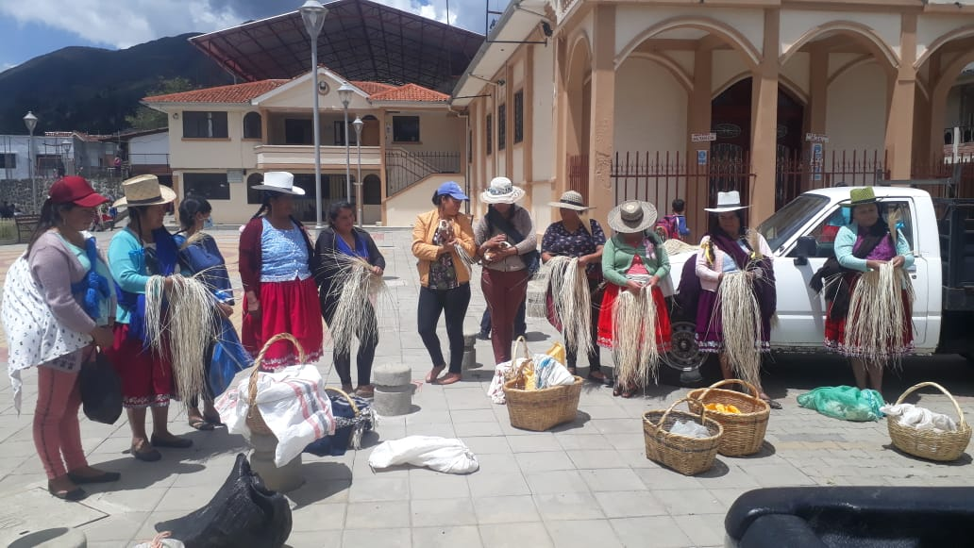
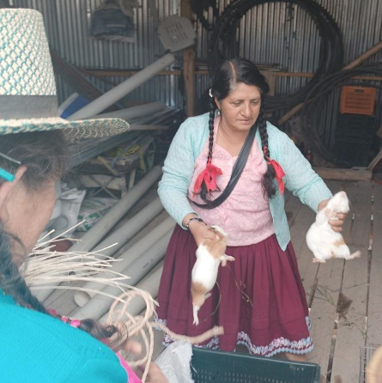
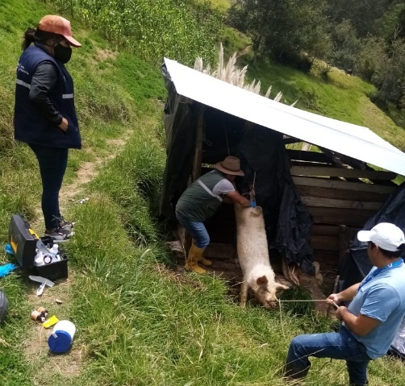

Slide 29
Proyecto de Limpieza y Ordenamiento de la Parroquia
El proyecto de Reciclaje y Recolección de Residuos Sólidos tuvo por objetivo resolver el problema sanitario para la parroquia Delegsol con una inversión $17,110.79 en actividades referentes a la recolección de basura, transporte y remuneraciones para el personal encargado, proyecto que benefició a todos los barrios.

Slide 30
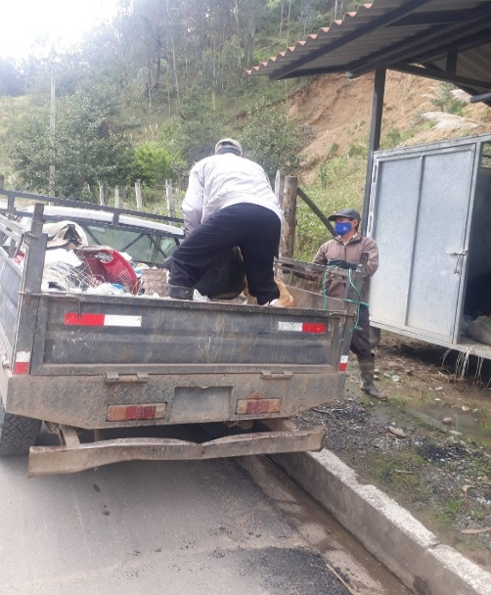
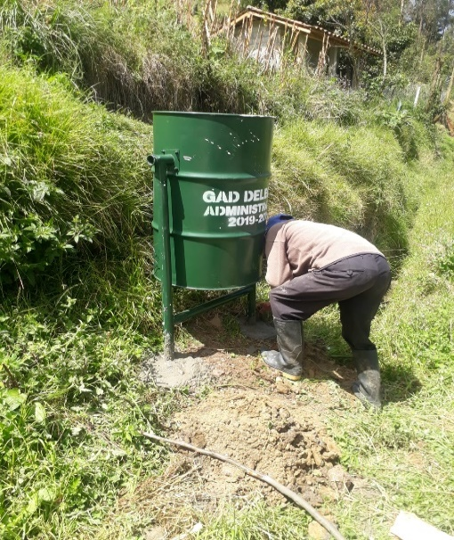

Slide 31
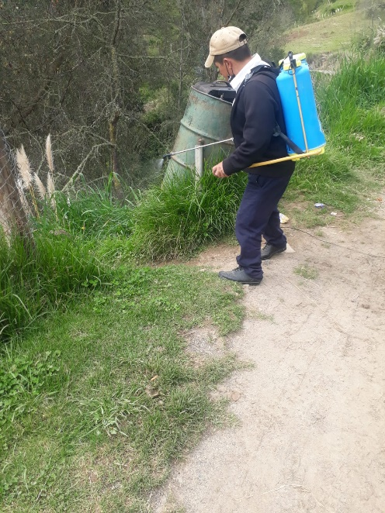
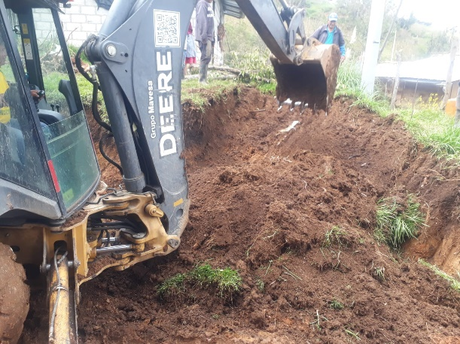

Slide 32
Proyecto de educación ambiental reforestación y capacitación en el cuidado de la flora y fauna
SISTEMA AMBIENTAL
El GAD Parroquial Delegsol es parte de la Mancomunidad del Collay, institución que tiene como objetivo la conservación y manejo sustentable del área de Bosque y Vegetación Protectora del Collay y su área de influencia, en este sentido, como aporte del GAD Delegsol, se destinan un total de $1,600.00 dólares anuales para actividades de forestación, reforestación y capacitación sobre temas de cuidado y protección de las fuentes hídricas.

Slide 33
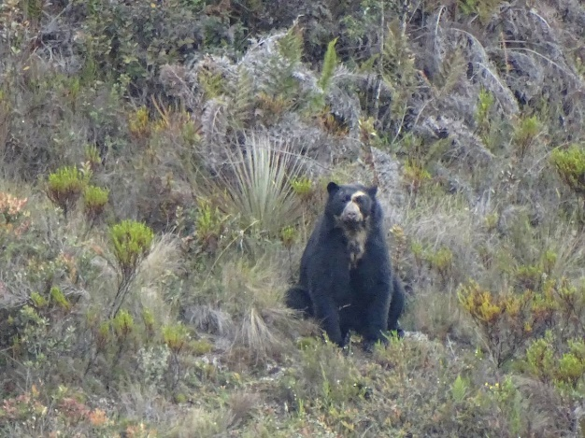
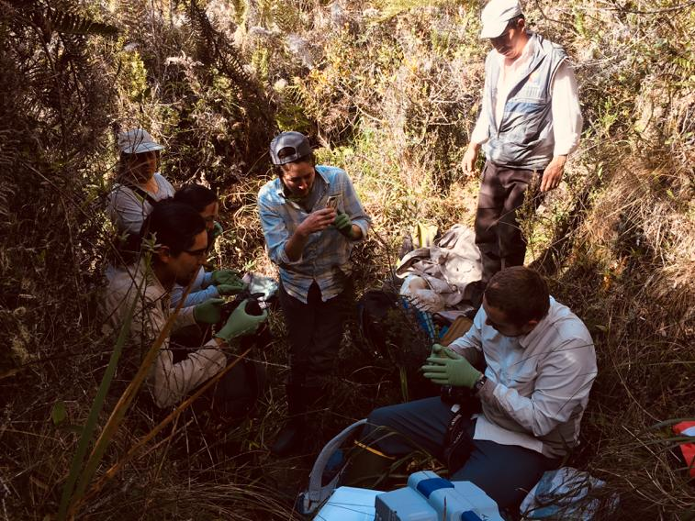

Slide 34
• CONSTRUCCIÓN DE UN MURO DE HORMIGÓN ARMADO PARA LA ESTABILIZACIÓN DE LA VÍA PUZHIO – SANTA TERESITA
Esta obra se realizó mediante convenio de cooperación interinstitucional ente el Gobierno Provincial del Azuay y el GAD parroquial de Delegsol para la construcción de un Muro para la Estabilización de la vía, con una inversión de $52 828.08

Slide 35
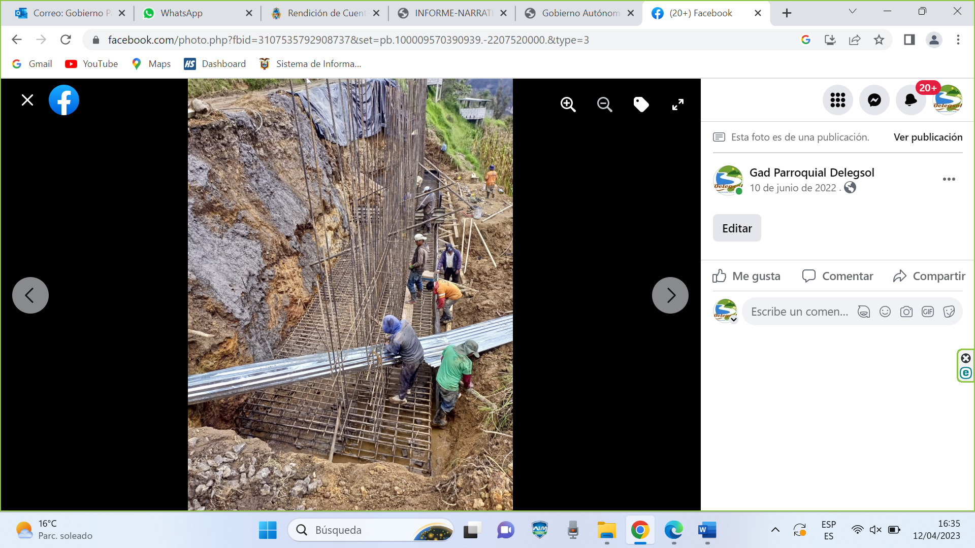
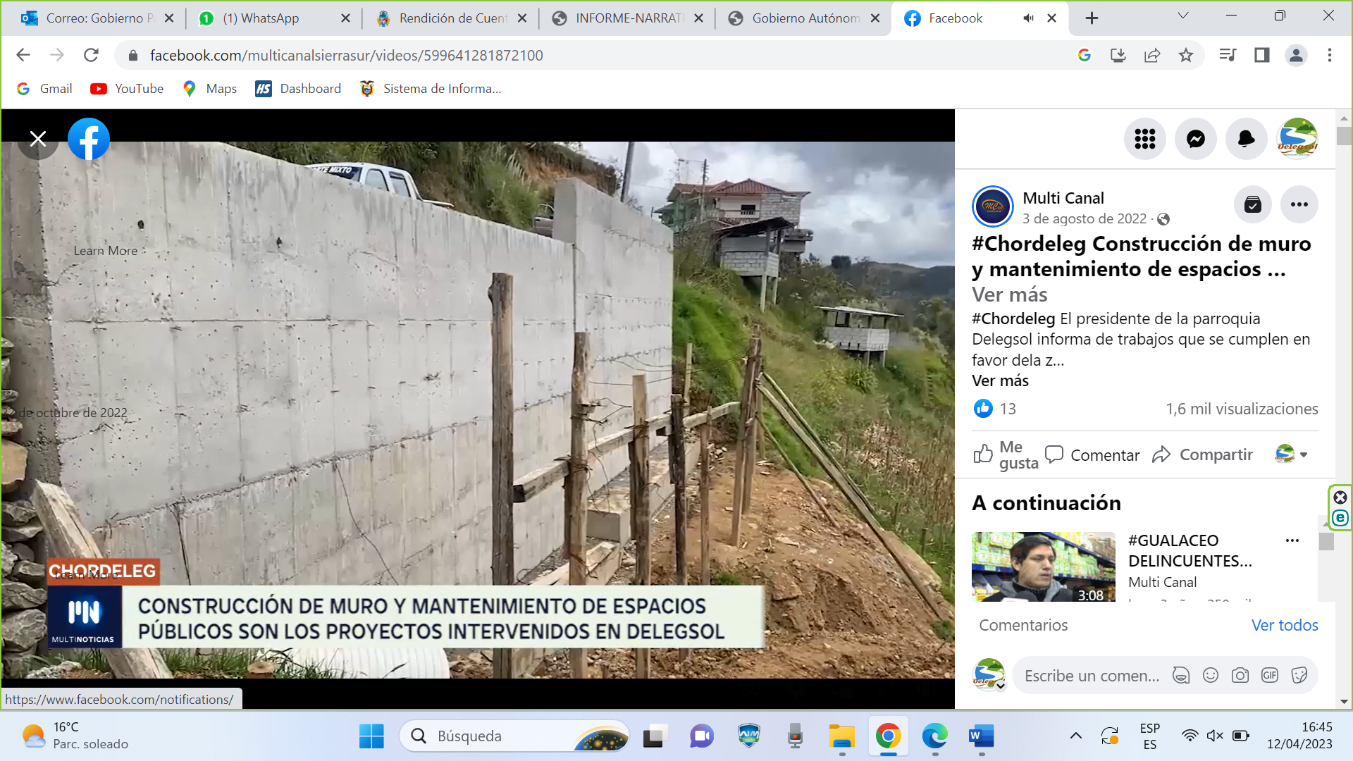
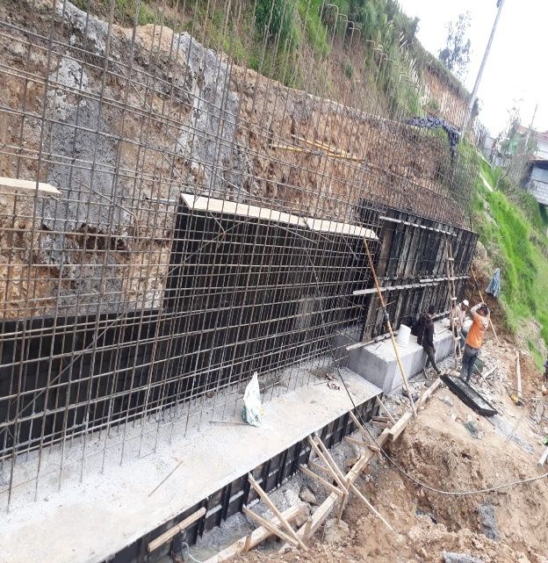

Slide 36
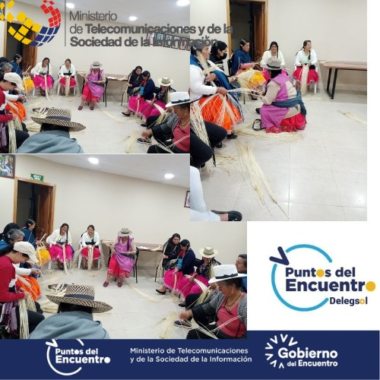
• ESCUELA DE FORMACION DE ARTES Y OFICIOS
Con actividades lúdicas se fortaleció la importancia de un liderazgo comunitario, que les permita fortalecer la comercialización de sus productos artesanales, con una inversión de $7,860.57.

Slide 37
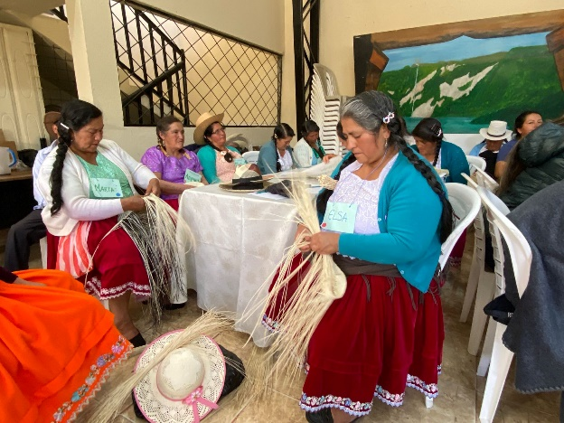

Slide 38
• ELIMINACIÓN DE LA VIOLENCIA CONTRA LAS MUJERES EN EL SECTOR RURAL Y COMUNITARIA.
Comunidades de Equidad, que lidera la dirección de Equidad y Género del GPA. La autonomía física está estrechamente ligada con la autonomía económica. Fortaleciendo los conocimientos de los derechos de las mujeres y posibilidades para mejorar sus condiciones laborales, con una inversión de $5,514.00.

Slide 39
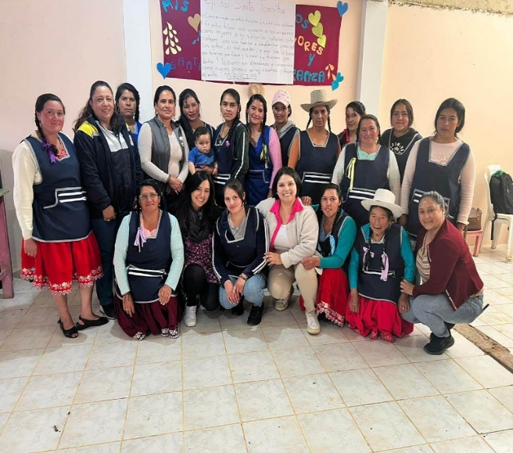
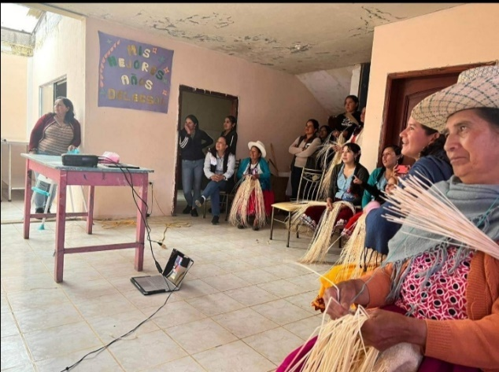

Slide 40
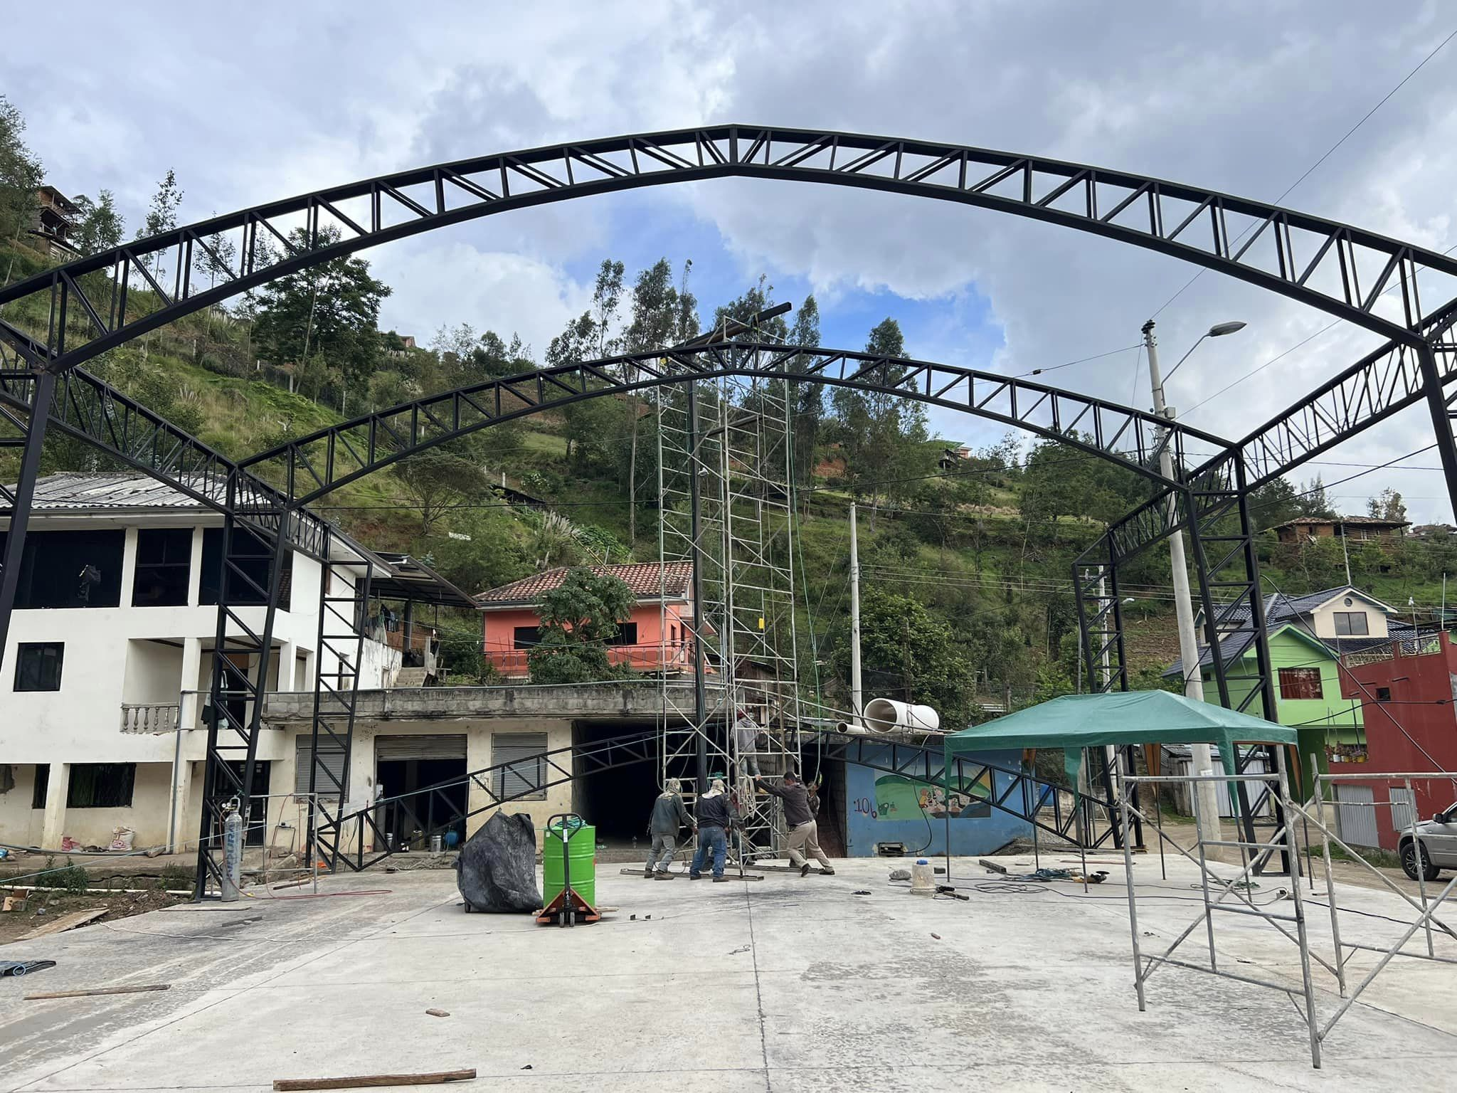
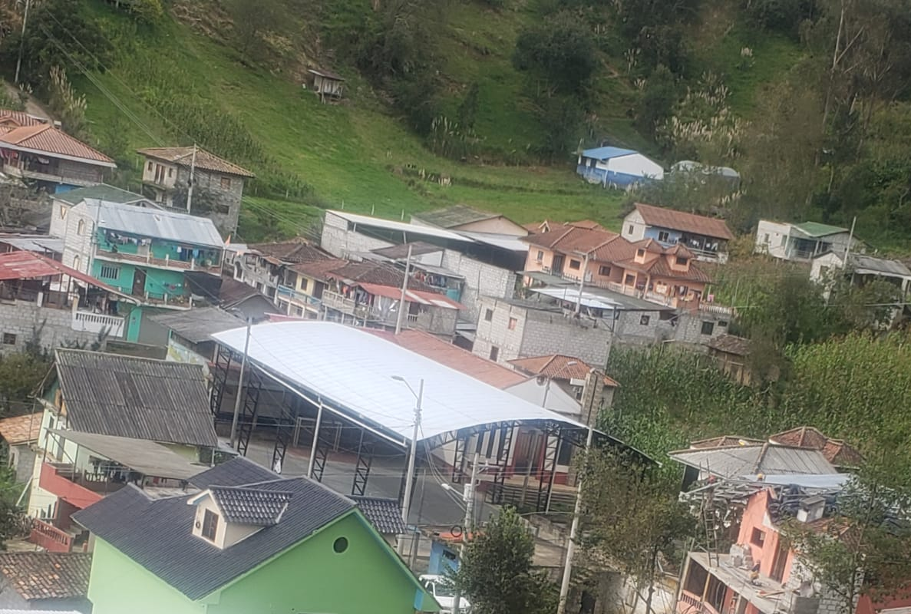
Construcción de la cancha de la comunidad de Chocar y cimentación de la cubierta
Inversión $ 114,795.22

Slide 41
REGENERACION DE LA PLAYA PRIMERA ETAPA
Esta obra se está realizando mediante convenio de cooperación interinstitucional ente el Gobierno Provincial del Azuay y el GAD parroquial de Delegsol para fortalecer el turismo mediante la adecuación de los espacios de la playa de Delegsol para impulsar el desarrollo económico y productivo de la parroquia, con una Inversión de $ 43,622.6 sin IVA.

Slide 42
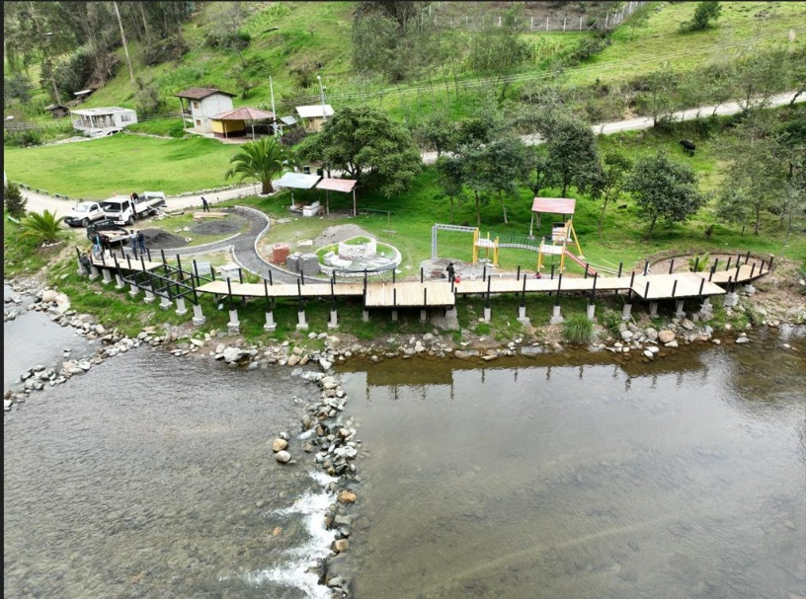

Slide 43
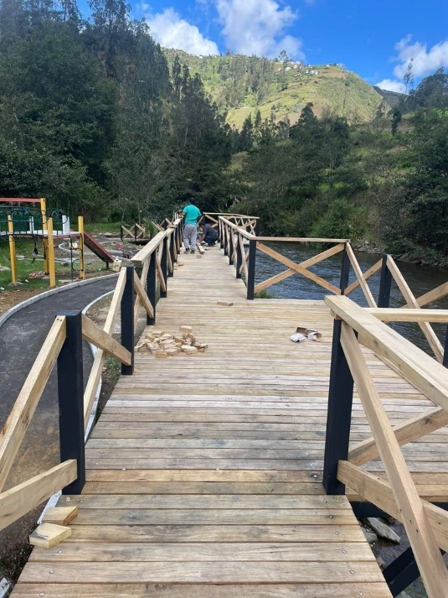


Slide 44
MEJORAMIENTO VIAL A NIVEL DE DOBLE TRATAMIENTO SUPERFICIAL BITUMINOSO DE LA VIA DELEGSOL – CHOCAR, L=1.2KM
Esta obra se está realizando mediante convenio de cooperación interinstitucional ente el Gobierno Provincial del Azuay y el GAD parroquial de Delegsol para el mejoramiento vial a nivel de doble tratamiento superficial bituminosos de la vía Delegsol – Chocar, L=1.2 Km, con una Inversión de $ 264,192.04 incluido IVA.

Slide 45



Slide 46


